Slide 1
ВНЕШНЯЯ ПОЛИТИКА РОССИИ
НА РУБЕЖЕ ХIХ - ХХ вв.
РУССКО-ЯПОНСКАЯ ВОЙНА.
Запад
Юг
Восток
Участие
в международных
конференциях.
2. Участие в
создании Антанты.
3. Поддержка
национально-
освободительного
движения на
Балканах.
Экономическая
экспансия в Иран,
Среднюю Азию,
Китай, Афганистан.
2. Разграничение
сфер влияния с
Англией и другими
великими державами.
Освоение
Дальнего
Востока.
2. Борьба
за влияние
на Китай,
Корею,
Японию.
Prezentacii.com

Slide 2
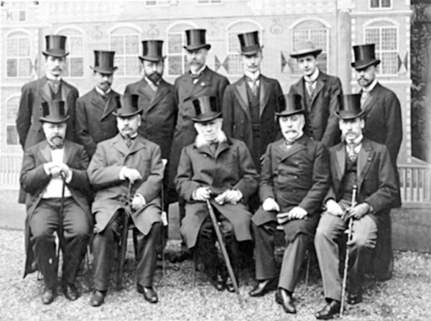
Российская делегация
на Гаагской конференции
1899 г.
Гаагская конференция 1899 г.
По инициативе Николая II 18 мая 1899 г. в Гааге собралась
конференция, в которой приняли участие представители 26
государств Европы, Азии, Америки. Как и последующая
конференция 1907 г. (47 государств), она была названа "мирной",
так как главной задачей ее участников была разработка мер
по ограничению вооружений и обеспечению прочного мира.

Slide 3
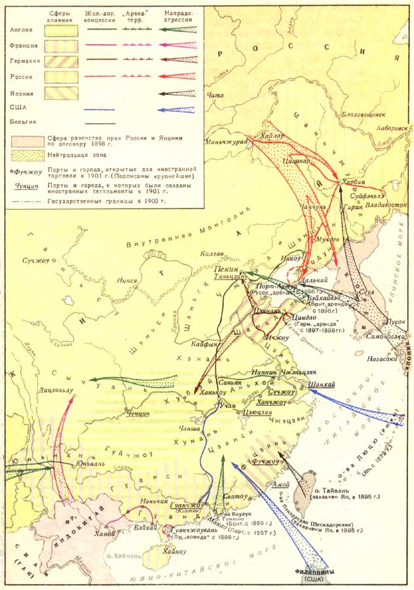
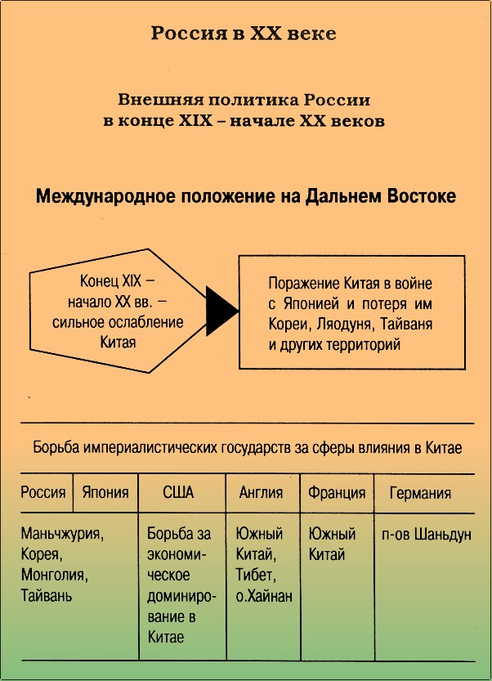

Slide 4
Японо-китайская война 1894—1895
Поражение Китая
Вмешательство России, Германии и Франции
(«тройственная интервенция»)
в японо-китайские соглашения (давление на Японию).
Успехи русской политики в Китае
1. В 1895 году Россия предоставила Китаю заём в 150 млн. рублей.
2. В конце 1895 года по инициативе Витте был основан
Русско-Китайский банк.
3. 3 июня 1896 года в Москве был подписан русско-китайский
договор об оборонительном союзе против Японии.
4. 8 сентября 1896 года между китайским правительством и
Русско-Китайским банком был подписан концессионный договор
о строительстве Китайской Восточной железной дороги.
5. В марте 1898 года был подписан русско-китайский договор об
аренде Россией Порт-Артура и Ляодунского полуострова.

Slide 5
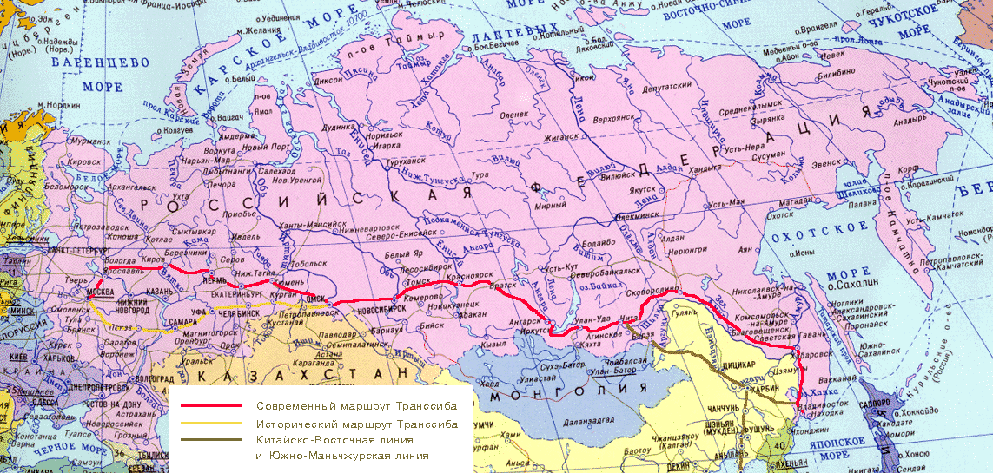
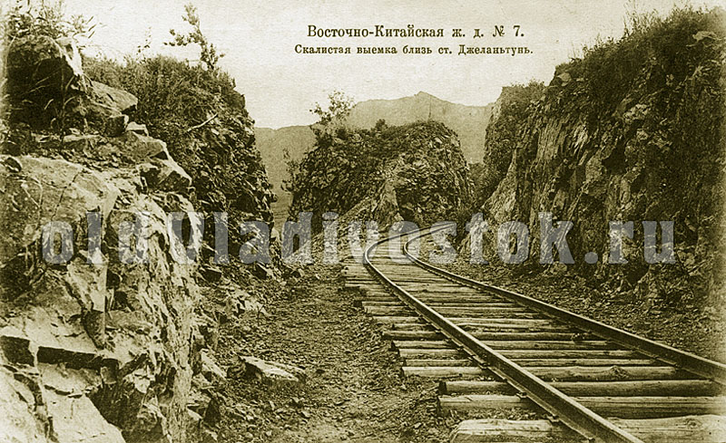
Российская империя в начале XX в.

Slide 6
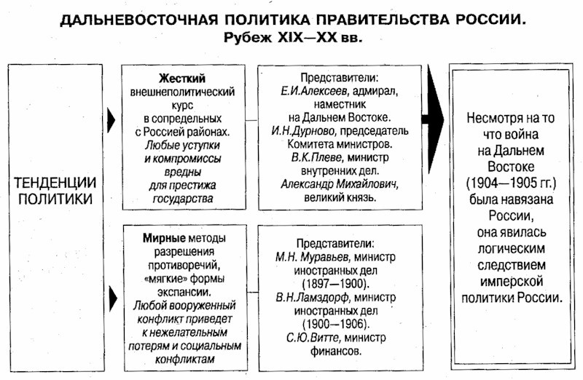

Slide 7
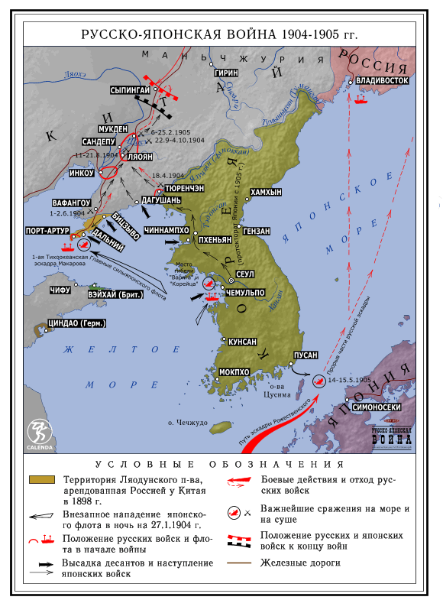

Slide 8
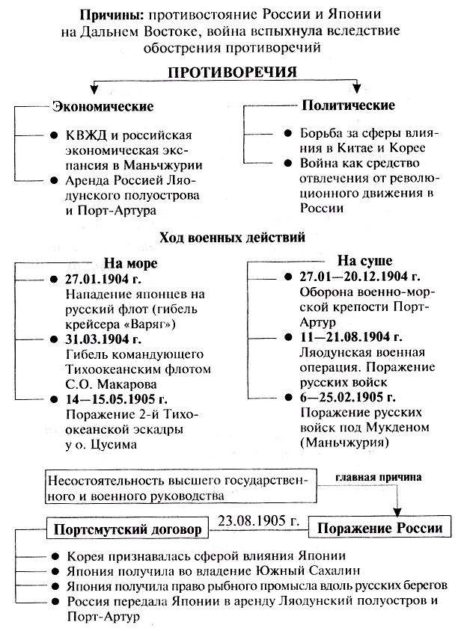
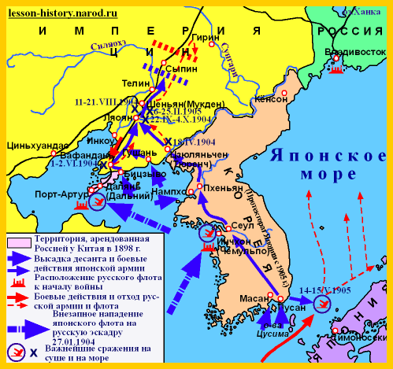
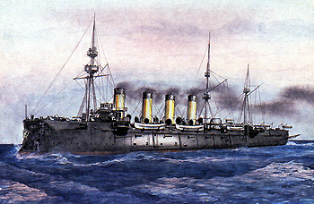

Slide 9
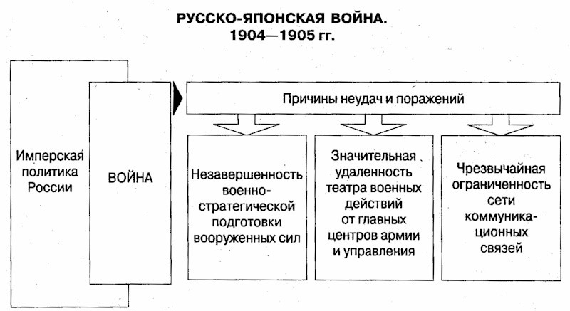

Slide 10
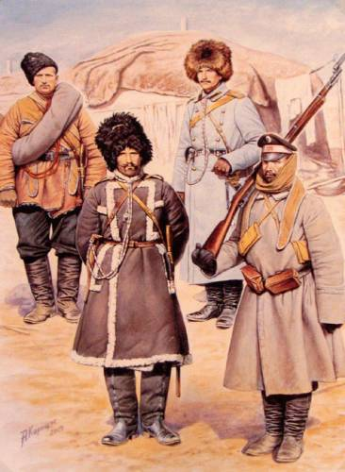
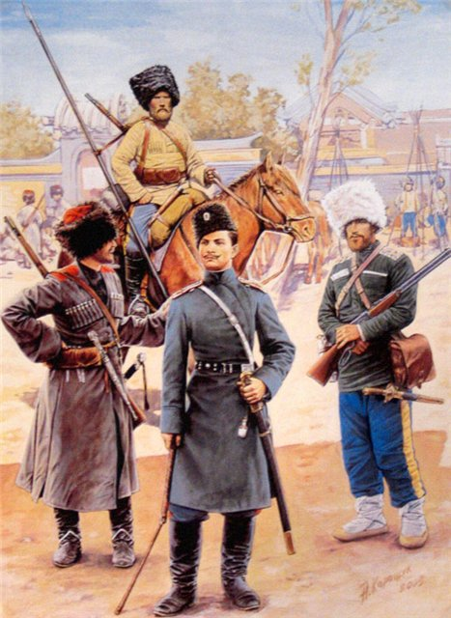
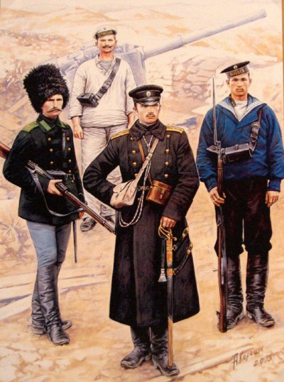
Солдаты времен Русско-японской войны

Slide 11
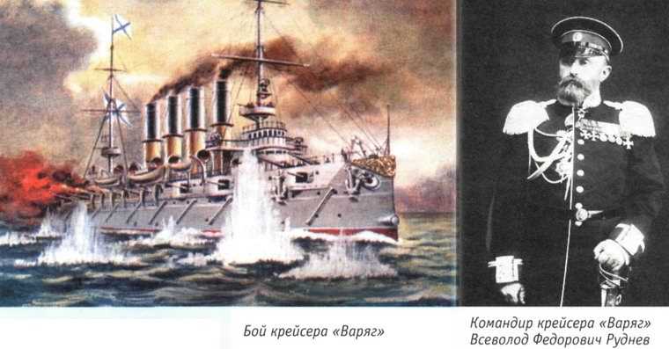
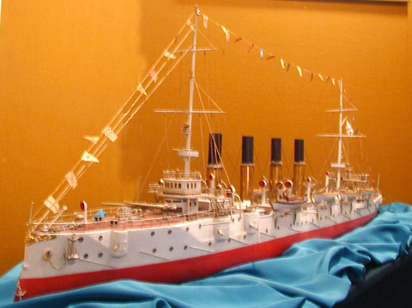
Макет русского крейсера «Варяг».
В строю с 1901 г. 27 января 1904 г.
«Варяг» героически сражался у
Чемульпо (Корея) с японской эскадрой.
Ввиду угрозы захвата противником
был затоплен командой.

Slide 12
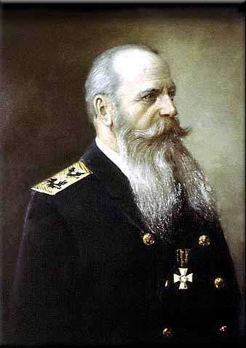
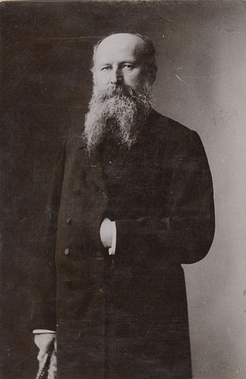
Степан Осипович Макаров
Командующий
1 Тихоокеанской
эскадрой
Верещагин
Василий Васильевич
(1842-1904).

Slide 13
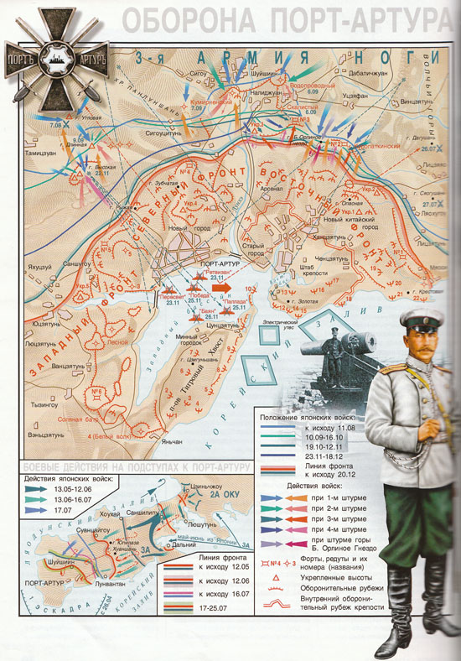
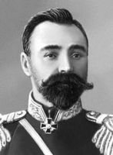
Генерал Р.И.Кондратенко
Кондратенко Роман Исидорович
(12 ОК 1857-15 ДК 1904) - военный инженер,
герой обороны Порт-Артура.
С начала русско-японской войны был
сторонником мира с Японией; при этом
создал фактически заново всю
оборонительную систему города.
Руководил отражением четырёх штурмов
Порт-Артура, погиб при взрыве бомбы.

Slide 14
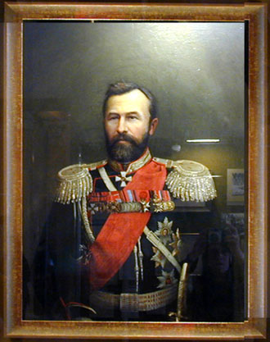
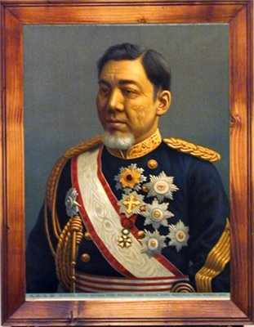
А.Н. Куропаткин
Командующий войсками
в Маньчжурии
Маршал И. Ояма
главнокомандующий
вооруженными силами Японии

Slide 15
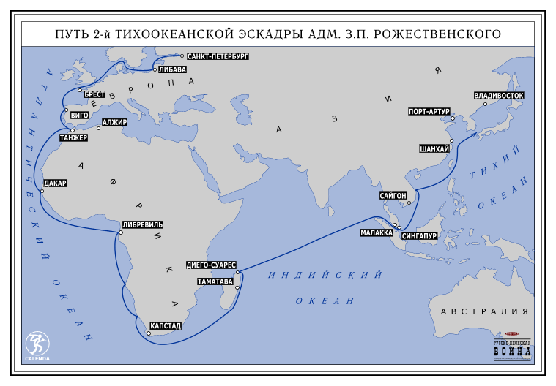
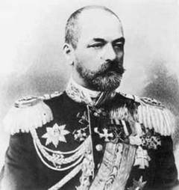
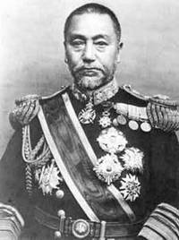
Рожественский Зиновий Петрович (1848-1909)
Вице-адмирал,
командующий
2 Тихоокеанской эскадрой
Вице-адмирал Хэйхатиро Того (1847-1934)

Slide 16
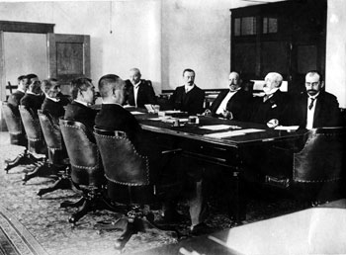
Русская и японская делегации на мирных переговорах.
Портсмут (США), июль-август 1905 г. В центре - председатель кабинета министров,
глава русской делегации С.Ю. Витте.

Slide 17
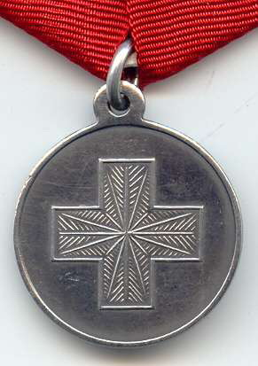
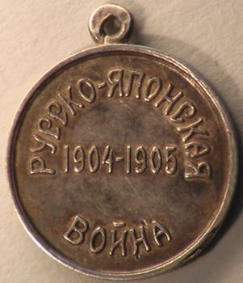
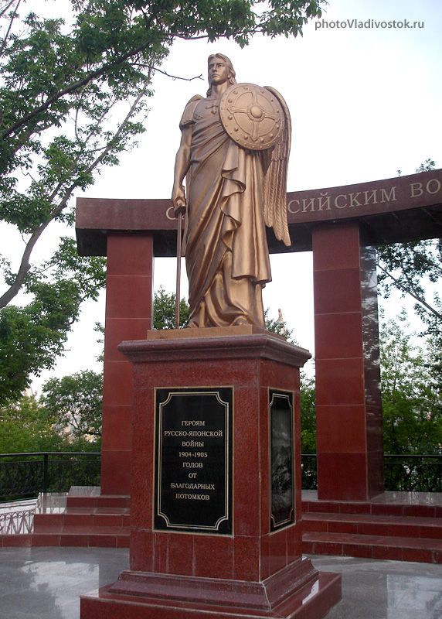
Медаль Красного Креста
в память о
Русско-японской войне
1904-1905 гг.

Slide 18
Домашнее задание.
§ 4

